Slide 1
Образы воспоминаний о подвигах советских людей в годы великой отечественной войны
«Память согревает человека изнутри, а воспоминания дают повод обернуться».

Slide 2
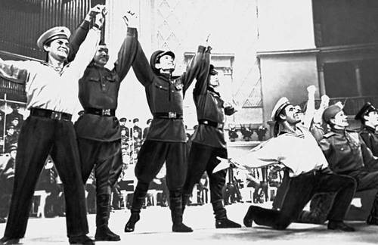
«Дороги» муз. А. Новикова сл. Л. Ошанина
«…. В 1945г. «Ансамбль песни и пляски войск НКВД» обратился с просьбой написать одну или две песни для новой программы. Темы были выбраны заранее. Нас захватила тема, которая была сформулирована лаконично: «Под стук колес», а в скобках помечено «Солдаты едут на фронт». Такой песни еще не было…нас волновала тема ожидания боя, предчувствия его, готовность к нему. Песня должна была стать размышлением о том, что должно случится и что случилось, о горечи потерь и о вере в победу. Такая песня, думалось нам, может быть написана только в 1945 году с позиции знания всего, что произошло на войне»

Slide 3
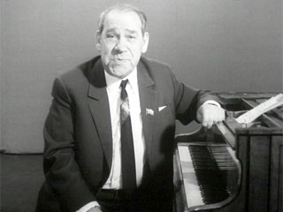
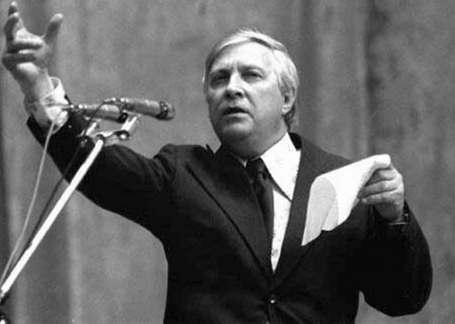
«Дороги» муз. А. Новикова, сл. Л. Ошанина
Раскройте жизненное содержание песни?
Определите форму построения музыки.

Slide 4
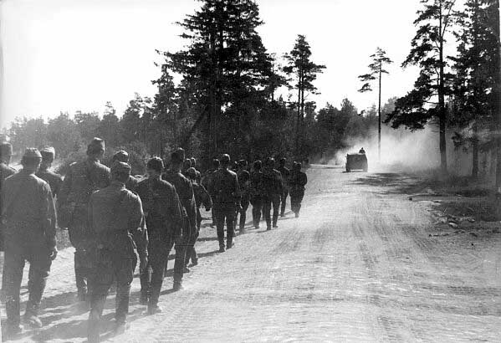

Slide 5
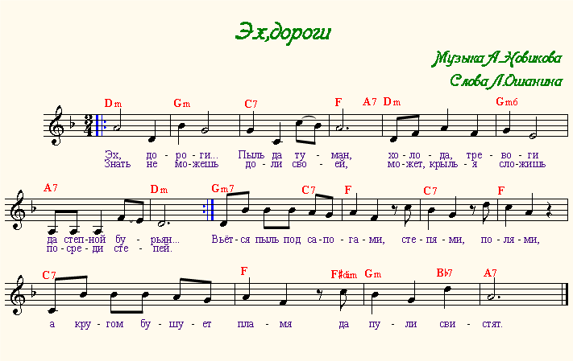

Slide 6
«Дороги» муз. А. Новикова, сл. Л. Ошанина
Показывает ли эта песня сами фронтовые события?
Сколько музыкальных образов?
Сколько граней?

Slide 7
Домашнее задание
Подберите другие художественные произведения к теме «Образы воспоминаний»

